Slide 1

Talleres integrados III:
Diagnóstico a primera vista
Aprobado por Dra. Soler
Paula Mª Urbán Garbayo (nº exp: 2263)
Servicio de neumología- HGUE
Curso 2019-2020

Slide 2
PRESENTACIÓN DEL CASO
Varón de 58 años que ingresa de manera programada para estudio de nódulo pulmonar
No RAMc. No HTA, DLP ni DM
Fumador 60 años-paquete. No exposiciones laborales de riesgo
Asma bronquial y rinitis alérgica en la infancia
Ca de próstata dx en 2017 en seguimiento por Urología
Exploración: Afebril. TA 100/60. BEG. AP: leve disminución del mv.
TC: cambio por enfisema centrolobulillar. Nódulo pulmonar en LSI descrito en 2017 que ha crecido respecto a previa con zonas quísticas en su interior, sugestiva de neoplasia pulmonar primaria
PET: nódulo de probables características metabólicas malignas (SUVmáx 2,60)
Broncoscopia: signos de inflamación aguda sin lesiones endobronquiales

Slide 3
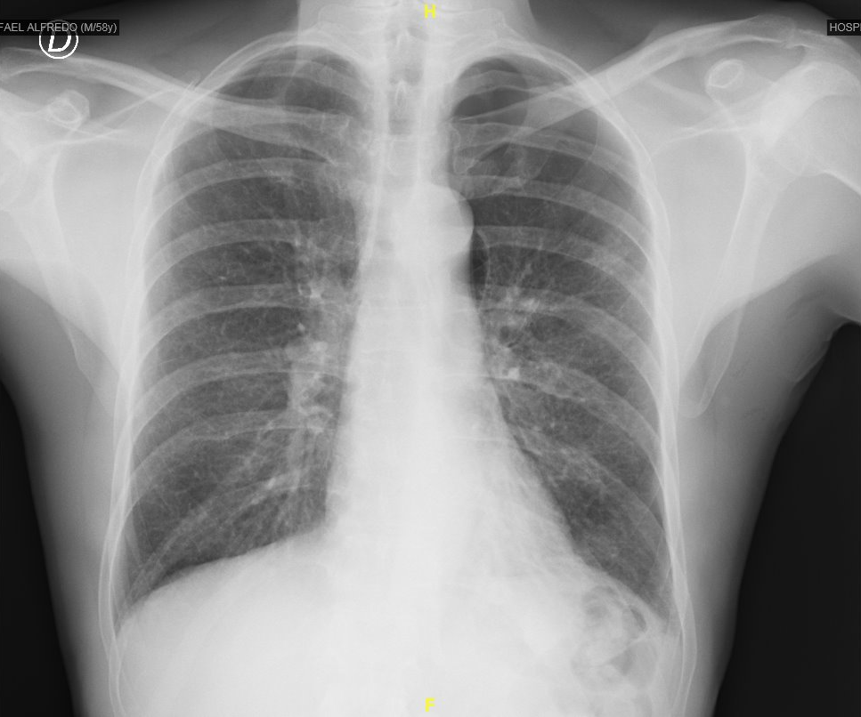
RX tórax PA
Tras la realización de exploración definitiva se obtiene la siguiente Rx

Slide 4
DIAGNÓSTICO
Dx: NEUMOTÓRAX IATROGÉNICO e imagen nodular en LSI
Tras punción para biopsia, neumotórax iatrogénico que no ha precisado drenaje pleural. Buena evolución tras reposo, analgesia y oxigenoterapia

